Slide 1
个人
简历
S
A
M
S
H
I
N
E.
S
H
A
M
I
S
E
N

Slide 2
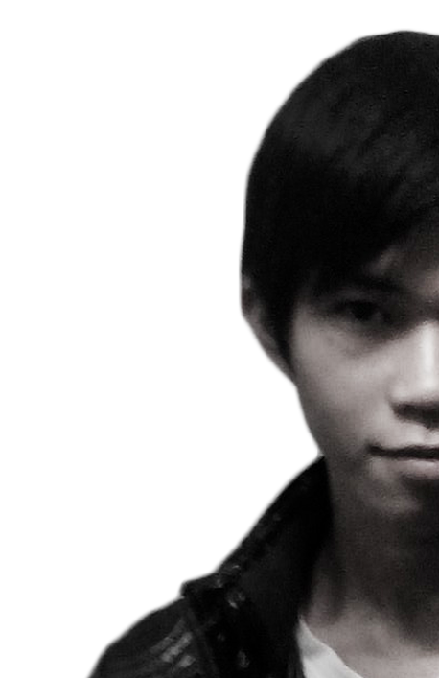
个人
简历
M
H
I
N
SAMSHINE.
SAMSHINE.
S
A
S
E.
ZHAO.
默
微软大学
PPT专业
2017届 | 本科
Know more
姓名
求职意向
黑犬
Tel：12345678910
微博：@默月轻了个狂
演界网：@轻狂小店
PPT射击湿

Slide 3
个人经历
个人经历
个人经历
默
个人经历
2014
入读微软大学
微软大学 MSU
微软大学前身为微软中国第一坑爹大学，创建于1978年，2010年被确定为中国重点坑爹大学。
欢迎入读>>
默

Slide 4
个人经历
默
2014
入读微软大学
加入校学生会PPT部
定期举办PPT活动，撰写活动策划方案
亲，关于学校说
PPT不够大气的问题，你怎么看？
不可以…
我可以说脏话么？
那我无话可说了…
担任专业团委PPT委员
围绕广大学生开展PPT调研

Slide 5
2015
J C
担任PPTer联盟节操部副部长

Slide 6
2016
兼职软妹纸PPT培训中心老师

Slide 7
帮我把文字资料整理整理做成PPT！
好的!
好的!
要大气！！！
好的!
换成红色！
满意
2017
自由PPT射击
根据客户需求制作PPT，如竞职类、培训类、演讲类PPT等。
PPT
黑犬节操有限公司
职位：PPT射击湿
平面设计
分享作品
定期与软妹纸交流PPT
微信及微博营销

Slide 8
个人经历
2017
自由PPT射击
PPT
黑犬节操有限公司
职位：PPT射击湿

Slide 9
所获奖项
所获奖项
所获奖项
所获奖项
奖项/证书

Slide 10
所获奖项
2013年12月
获PPT等级六级证书
2014年3月
获校级节操月优秀志愿者称号
奖项/证书
2013年及2014年
连续两年获校级“优秀P民”称号
PPT六级 优秀P民 校志愿者 校P民杯 省挑战杯
2016年
获广东省“泡泡她”PPT射击大赛第五名
2015年
获校P民杯射击大赛第一名

Slide 11
专业技能
专业技能
专业技能
专
业
技
能
软件/技能

Slide 12
专业技能
节操
软件/技能

Slide 13
专业技能
专业技能
专业技能
关
于
我
…

Slide 14
关于我
关于我
关于我
PPTer
疯狂
节操
乐观自信爱
关于我
技术宅
创意
纯洁
标签/印象
热爱妹纸
标签&印象
挑战
乐于助人
伪文艺
正太脸
大叔心

Slide 15
个人
简历
S
A
M
S
H
I
N
E.
谢谢观赏
S
H
A
M
I
S
E
N

